Slide 1
臺
灣
特
有
鳥
類
專題介紹

Slide 2
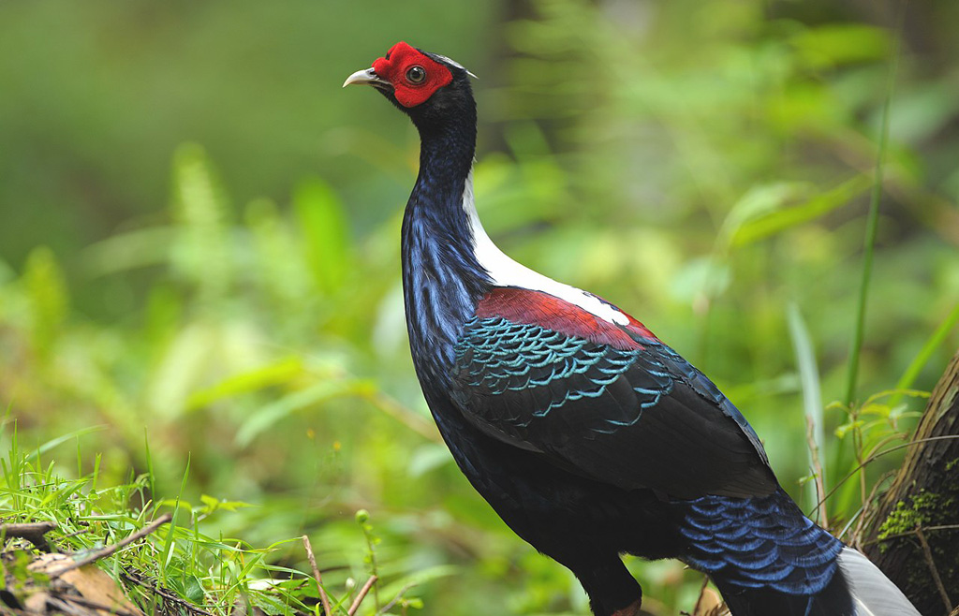
藍腹鷳
俗稱臺灣山雞，是一種大型雉類，雄性通體藍色，藍腹鷳只在臺灣山區有分布，這對於研究動物地理、系統演化有著重要的意義。
資料來源：維基百科 藍腹鷳

Slide 3
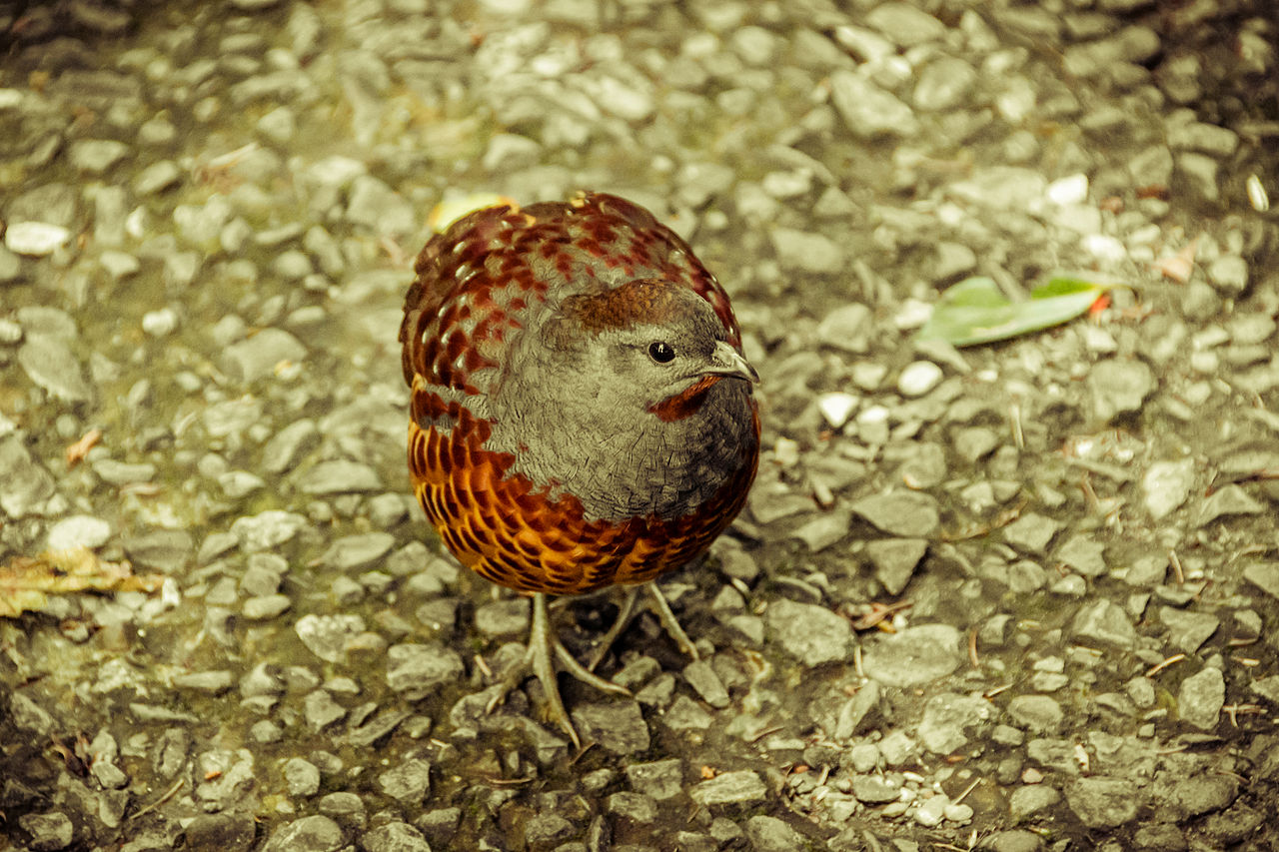
臺灣竹雞
群居性，常三五成群出沒於林地間，啄食食物，以果實、種子、昆蟲和葉子為食，叫聲類似「雞狗乖~雞狗乖~」。夜晚則休息於樹上，飛行能力不佳。
資料來源：維基百科 臺灣竹雞

Slide 4
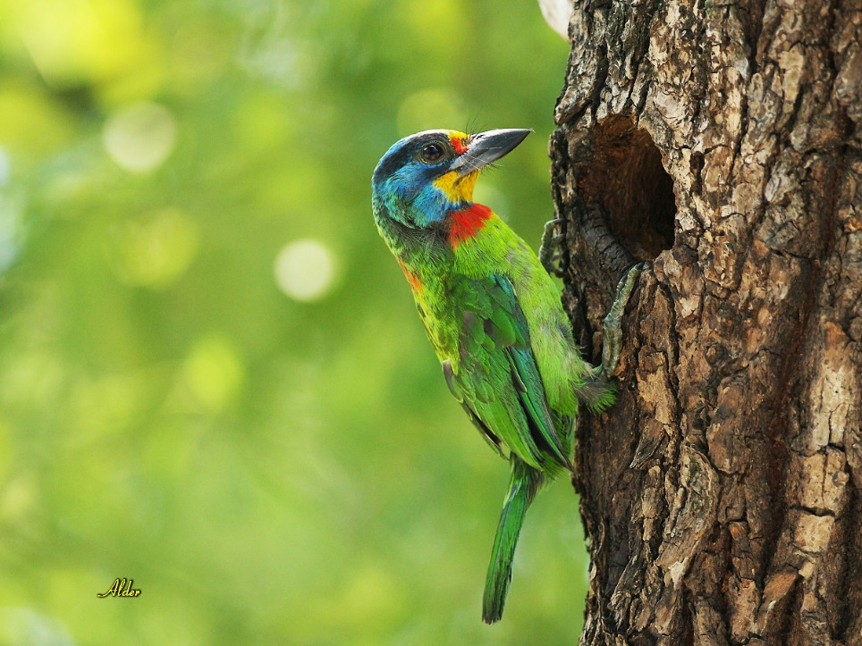
五色鳥
叫聲單調而響亮，類似敲木魚「叩叩叩……」，又因其羽色多彩繽紛，而被稱作「花和尚」。在繁殖時會啄樹洞為巢。
資料來源：維基百科 五色鳥

Slide 5
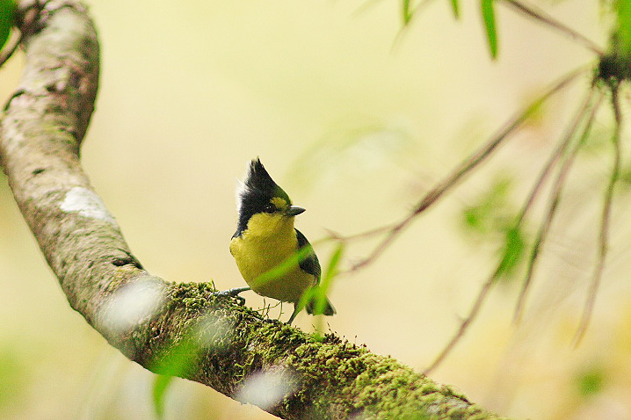
黃山雀
臺灣特有種，也是稀有的留鳥。 在溪頭其族群量較多，喜歡棲息於海拔2,000公尺以下之闊葉林，以海拔1,500公尺左右山區較常見。
資料來源：維基百科 黃山雀

